Slide 1
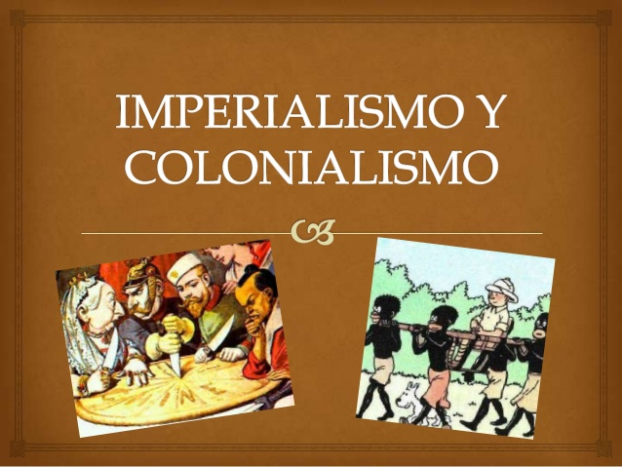

Slide 2
Capítulo
8
Imperialismo y
nuevo colonialismo
Durante la segunda mitad del siglo XIX, el capi-
talismo se consolidó como sistema económico y
social, gracias al fortalecimiento del comercio a
nivel mundial y a la modernización o desarrollo de
nuevas tecnologías en la industrial, que aumentó
la producción a niveles nunca imaginados y con
una variedad de productos que llegó a desbordar la
capacidad de compra y de consumo.
A la par del capitalismo se desarrollaron fuertes
sentimientos nacionalistas, que se aprovecharon para
iniciar lo que se conoce como imperialismo. Con
este, las potencias industriales salen a buscar más
Mercado y materias primas, para lo cual dominaron
y explotaron otros territorios más allá de sus fronteras,
colonizando extensas regiones con el discurso de la
superioridad racial y la superioridad económica.
El imperialismo
fortalece
el nacionalismo y el auge de
las potencias
en
Europa
Norteamerica
con
con
España
cuya relación
Estados
Unidos
con la
Ing
laterra
con
que se
Conferencia de
America Latina,
en el siglo XIX
consolida
Berlfn
Fr
ancia
se da el
se da a traves de
a traves de
Alemania
• Destino manifiesto
• La conquista del Oeste
• Compra de territorios
reparto de
Africa
Belgica
• Aumento de la poblaci6n
• Proteccionismo y aboli-
ción de monopolio
• Auge industrial
• Poderfo naval
que impulsa el
• La Doctrina Monroe
colonialismo
182
Unidad 3.La época de las revoluciones

Slide 3
IMPERIALISMO Indagación
A esto le llamo
un intercambio
equitativo.
Durante el siglo XIX, las naciones industrializadas
fueron cada vez más ricas y poderosas, y busca-
ban nuevos mercados para vender sus productos
y lugares que les proveyeran materias primas para
sus fábricas.
reemplazada por el motor de explosión o a gaso-
lina y luego por la electricidad, lo cual permitió
aumentar la cantidad y variedad de mercancías,
desbordando la capacidad de consumo. Estas si-
tuaciones llevaron a un mayor enriquecimiento de
las naciones industriales que, en su búsqueda por
nuevos comercios para sus productos y mayores
materias primas para sus industrias, generaron una
gran competencia, aumento de los sentimientos
nacionalistas y la rivalidad entre los países desa-
rrollados. Todo esto, a su vez, generó que dichas
naciones se lanzaran a una nueva colonización
del mundo que aún no estaba bajo la influencia
de Europa, como lo era gran parte de África y Asia.
Además, la agilización del transporte maríti-
mo fue un gran apoyo para las potencias colonia-
listas europeas –Inglaterra, Alemania y Francia–,
las cuales incentivaron su economía capitalista
gracias a la extracción de materias primas de sus
colonias. Para la obtención de estas materias y
para el adecuado control militar de las regiones
dominadas, los barcos de vapor constituyeron un
medio muy importante. La velocidad de los va-
pores permitía el rápido desplazamiento de tro-
pas y pertrechos militares, además de una mayor
velocidad en las comunicaciones mediante los
correos marítimos.
Conceptualización
El mundo cambia con velocidad
durante el siglo XIX
En el siglo XIX el mundo había sufrido más trans-
formaciones que en los últimos 2.000 o 3.000
años, comenzando porque la población se había
duplicado en todo el continente europeo y nunca
antes se había visto tanta gente reunida en un mis-
mo espacio, como sucedía con las ciudades.
Las industrias se modernizaban a gran veloci-
dad hasta producirse la llamada segunda revolu-
ción industrial, en la cual la máquina a vapor fue
183
Capítulo 8. Imperialismo y nuevo colonialismo

Slide 4
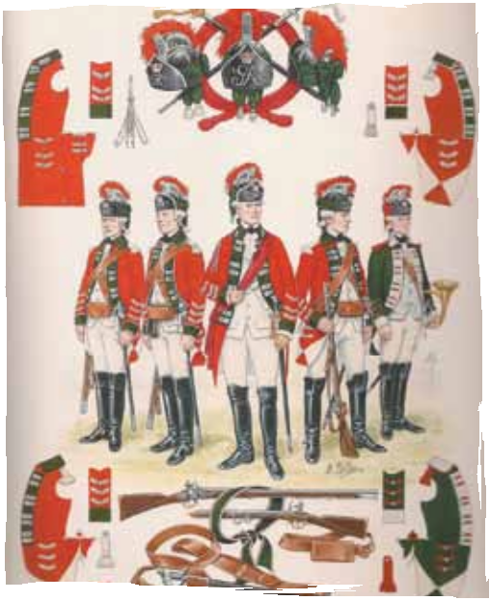
Secundaria Activa // Ministerio de Educación Nacional
La economía capitalista fue a su vez el medio por
el cual los países industrializados de Occidente ex-
tendieron su dominio casi por todo el mundo, rea-
firmando la expansión de su cultura y marcando la
pauta del desarrollo más allá de sus propias fronteras.
Estas condiciones crearon el clima para apoyar
nuevas estrategias que garantizaran nuevos merca-
dos y la consecución de materia prima en mayor
cantidad y menor precio para garantizar la produc-
ción y abaratar los costos de sus productos. Esas
estrategias no eran otras que las de conquistar o
invadir a los pueblos que estaban en otro estado
como los de África.
El auge de las potencias
Las ideas de la Ilustración se diseminaron por gran
parte del mundo durante los siglos XVIII y XIX, y
fueron el motor de impulso para las gestas liberta-
doras de América y el triunfo de la burguesía en
algunos países del Viejo Mundo, que impulsaron
el desarrollo capitalista. En este sentido, algunos
países europeos como Francia, Bélgica y la nacien-
te Alemania siguieron los pasos de Inglaterra. De
esta manera, comenzaron el industrialismo con
pasos agigantados.
Casos similares fueron los de Portugal, España,
Rusia e Italia y de Japón, en Asia, que iniciaron
sus recorridos hacia el desarrollo económico in-
dustrial y, sobre todo, comercial.
El enriquecimiento de estos países los condujo
a una gran competencia por aumentar sus ganan-
cias y superar a sus contrincantes. Estas dinámicas
generaron otros fenómenos, como la exacerbación
del nacionalismo y la preocupación de cada país
por lograr cada vez más desarrollos de su industria
y su comercio, para lo cual practicaron el liberalis-
mo económico hacia afuera (hacia otras naciones)
y el proteccionismo hacia el interior del país.
La ocupación militar fue una de las estrategias de colonización a finales del siglo XIX.
Entendemos por…
Diseminar: esparcir, regar.
Exacerbar: elevar los ánimos, instigar, elevar de
forma exagerada.
Liberalismo económico: modelo económico
del Capitalismo que propone la libertad absoluta de
comercio y producción; obligando a la eliminación
de aranceles de aduana o cualquier forma de
proteccionismo; también se le llama libre mercado.
Proteccionismo: modelo económico del sistema
capitalista que consiste en no permitir que a su propio
país entren mercancías elaboradas o manufacturas
provenientes de otros países, para evitar la competencia
y proteger la industria nacional.
Viejo Mundo: nombre que se le da al continente
europeo.
La primera gran crisis
En 1873 se produjo la primera gran crisis del sis-
tema capitalista que condujo a una baja muy sig-
nificativa en los precios de las mercancías. Eso se
debió a que las grandes y modernas fábricas ha-
bían producido más de lo que se podía consumir.
Ante esta situación, las fábricas se vieron obliga-
das a despedir gran cantidad de trabajadores para
reducir costos y los comerciantes debieron salir a
buscar nuevos lugares para vender sus productos y
así evitar la quiebra.
A su vez, las potencias europeas recurrieron al
proteccionismo económico para evitar que ingre-
saran mercancías de otros países, que compitieran
con sus productos.
184
Unidad 3.La época de las revoluciones

Slide 5

Tema 16 // El Imperialismo
La neocolonización
Como América Latina recientemente había logrado
su independencia y, además, contaba con la “pro-
tección” de la naciente potencia de Estados Unidos,
los territorios destinados a colonizar o neocoloni-
zar, por parte de las potencias europeas fueron las
hermosas tierras de África. Para iniciar la invasión,
se utilizaron varias estrategias: la primera, según el
punto de vista de algunos historiadores estuvo muy
cerca al cinismo, toda vez que la excusa para la
ocupación fue la defensa en contra de la esclavitud
del pueblo africano. De esta manera, las potencias
europeas de la época organizaron la Conferencia
de Berlín que se realizó entre 1884 y 1885, con el
objetivo de prohibir el comercio de esclavos, que
en últimas fue una clara repartición del continente.
A la Conferencia de Berlín citada por dos de
las principales potencias (Francia y Alemania) asis-
tieron Alemania, Austria-Hungría, Bélgica, España,
Estados Unidos, Dinamarca, Reino Unido (Ingla-
terra), Francia, Portugal, Holanda, Noruega, Italia,
Suecia y Turquía quienes se reunieron desde el 15
de noviembre de 1884 hasta el 26 de febrero de
1885, tiempo en el cual la mayoría de ellos se de-
dicaría a negociar qué parte del continente africa-
no debería salvaguardar.
La “protección” de los habitantes del África se
haría por medio de la vigilancia o el acompaña-
miento de países europeos, quienes para cumplir
sus “fines” tendrían derecho a establecer relaciones
comerciales y acompañar en el gobierno a los líde-
res de las diferentes tribus o naciones Africanas.
Ni la Conferencia de Berlín ni el momento de
la ocupación fueron situaciones fortuitas. Estas se
dieron producto de las dinámicas mundiales como
el desarrollo máximo del sistema capitalista, la
primera crisis económica, la necesidad de nuevos
mercados y materias primas, la competencia des-
mesurada entre las naciones industriales y algunos
desarrollos en la industria militar y en la medicina.
Si bien, el territorio africano siempre ha sido rico
en recursos naturales había varias circunstancias
que dificultaban su dominación por parte de los eu-
ropeos. Uno era el elevado número de habitantes en
algunas regiones ricas tanto en minerales como en
producción agrícola, que ponían en desventaja nu-
mérica a los invasores en caso de conflicto armado.
Paisaje africano que refleja la belleza y riqueza de este continente, que en la actualidad aun sufre las consecuencias que dejó la colonización europea.
Dos, el paludismo provocado por la picadura de un
insecto, que causaba la muerte a los europeos quie-
nes carecían de defensas contra la enfermedad.
En este sentido, la ciencia fue el principal ele-
mento que abrió las puertas del continente para la
ocupación, con dos inventos: por un lado, el fusil
de repetición y la ametralladora, que no sólo cau-
sarían pánico en la población africana, sino que
sería el arma que en caso de guerra haría que la
superioridad numérica del enemigo ya no fuera un
problema. Como se es sabido, las anteriores armas
de fuego eran tiro a tiro, lo que obligaba al soldado
a recargar su arma luego de cada disparo, con el
desarrollo del fusil automático sólo basta con apre-
tar el gatillo para disparar gran cantidad de balas
en segundos. El otro descubrimiento lo hizo la me-
dicina al desarrollar el remedio para curar y para
evitar el paludismo.
Entendemos por…
Fortuito: que es accidental o incluso producto de
la suerte.
Neocolonización: nombre de los procesos de
colonización que se dieron a fines del siglo XIX y principios
del siglo XX, cuando se pensaba que esta situación ya
se había superado con los procesos de independencia
americana y la diseminación de los Derechos del Hombre
y el Ciudadano, que consagran la igualdad de los hombres
y afirman que la resistencia contra toda clase de opresión
es un derecho.
185
Capítulo 8. Imperialismo y nuevo colonialismo

Slide 6
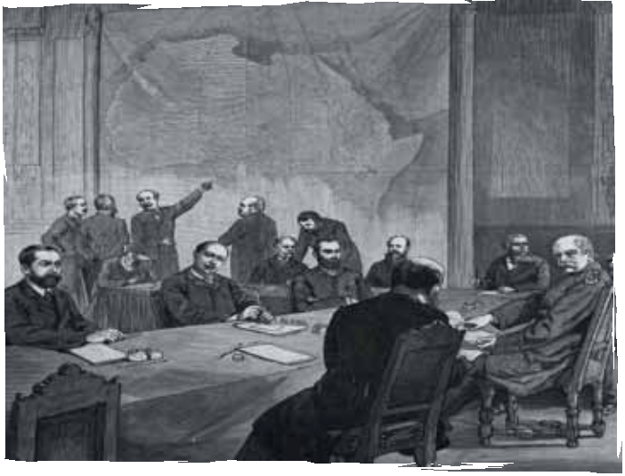
Tema 16 // El Imperialismo
el trabajo obligado, la dominación políti-
ca y social y la explotación de todos los
recursos naturales; así, las potencias eu-
ropeas garantizaban las materias primas
para sus industrias y los nuevos mercados
para sus productos.
Repartición de África
Aunque antes de 1884-1885, fecha en
que se llevó a cabo la Conferencia de Ber-
lín, algunas naciones europeas ya tenían
posesiones en África, fue precisamente
en este evento en donde las potencias, de
acuerdo con sus intereses, se dividieron
el territorio africano. El Objetivo no era
otro que el de evitar conflictos armados
entre ellos, por la división o apropiación
del territorio. De esta manera, cada po-
tencia tomaría un rumbo o mejor una
zona a dominar. Esto generó una nueva
división política de África.
Conferencia de Berlín. Acta General. Febrero de 1885.
La conquista
En un principio, el proceso de colonización se hizo a través
de embajadores comerciales, políticos, religiosos y milita-
res que intentaron evitar la confrontación con los líderes
o gobernantes de las comunidades y con las mismas co-
munidades, con el discurso del intercambio comercial y la
protección contra la esclavización. El primer paso fue la
negociación con los líderes a quienes por lo general com-
praron o engañaron para que permitieran la explotación de
sus territorios.
Poco a poco, África se vio invadida de empresas comer-
ciales, soldados y religiosos que fueron consolidando el
proceso de dominación y aculturación. Mientras los prime-
ros sometían militarmente a las comunidades que oponían
resistencia, los segundos los sometían espiritualmente.
De esta manera se fue llevando a cabo el proceso de
sometimiento, en la cual fueron apareciendo los impuestos,
Complementa tu saber
La independencia de América
Algunos analistas sociales han afirmado
que la de independencia latinoamericana
a la cual se hizo referencia, fue un proceso
inacabado toda vez que si bien se alcanzó
una independencia política no sucedió lo
mismo en el ambito económico, en donde las
potencias iniciaron una nueva dominación,
generando una nueva forma de dependencia.
Los negocios entre Europa y África
•
En un tratado de mayo de 1825, el "Rey
Peter” y otros reyes nativos acordaron
vender tierras a cambio de 500 barras de
tabaco, tres barriles de ron, cinco barriles
de pólvora, cinco paraguas, diez postes
de acero y diez pares de zapatos, entre
otros objetos.
El teniente Robert Stockton en 1821
estableció el sitio para Monrovia y
"persuadió” al jefe local para que
vendiera Cabo Montserado apuntandole
con una pistola en la cabeza.
Aplico mis conocimientos
1.
Elabora una caricatura en la que expreses lo que entendiste
sobre el imperialismo.
lQué relación o diferencias encuentras entre la colonización y la
neocolonización?
lCuales consideras que fueron las principales causas de la
colonización de África?
De acuerdo a las conclusiones de la conferencia de Berlín,
lcuales son los objetivos principales de dicha cumbre? lCuales
son tus propias conclusiones?
2.
3.
•
4.
187
Capítulo 8. Imperialismo y nuevo colonialismo

Slide 7
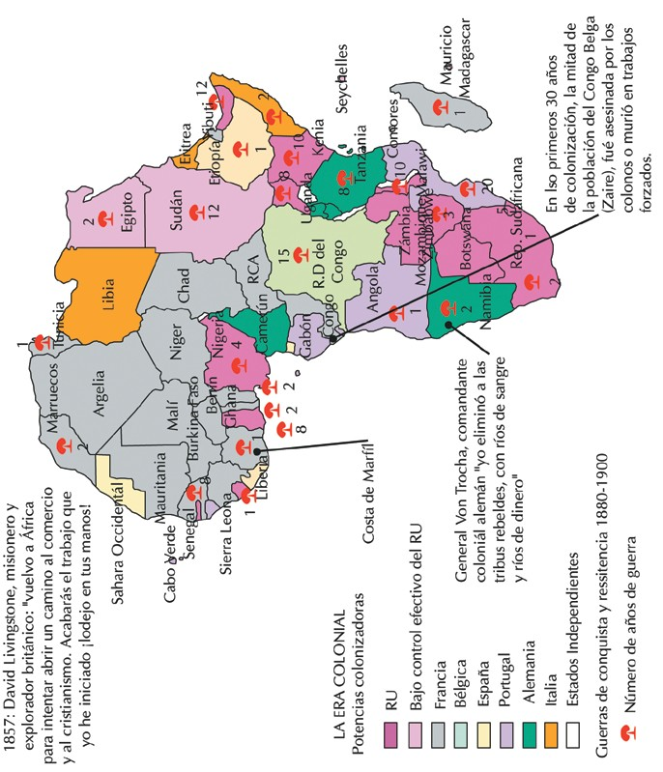
Secundaria Activa // Ministerio de Educación Nacional
188
Unidad 3.La época de las revoluciones

Slide 8
Tema 15 // El Imperialismo
Colonización de África
Las potencias europeas en África
Tras la conferencia de Berlín, las potencias euro-
peas se repartieron el continente africano de la si-
guiente forma:
Gran Bretaña o Inglaterra: inició un proceso
de ocupación estratégica en Egipto, que culminó
en Sudáfrica. Dominó gran parte de la costa este
de África de norte a sur, en lo que corresponde a
los actuales países de: Egipto, gran parte de Su-
dán, Kenia, Uganda, parte de Somalia, Zimbabue,
Zambia, Botsuana, Estado Libre de Orange, Unión
Sudafricana o Sudáfrica, Gambia, Sierra Leona,
Nigeria, Ghana, Malawi.
Francia: tomó posesión de los territorios ubicados
en parte importante del este del continente desde
el norte hasta el centro del África. Llegó a dominar
los actuales territorios de Argelia ,Túnez, Marruecos,
Mauritania, Senegal, Malí, Guinea, Camerún, Costa
de Marfil, Níger, Alto Volta o Burkina Faso, Benín,
parte de África Ecuatorial, Gabón, República del
Congo, República Centroafricana, Chad, parte de
Somalia, Yibuti, Madagascar y Comoras.
Alemania: invadió inmensas extensiones del te-
rritorio africano, alcanzó el dominio de más de 3
millones de kilómetros cuadrados que corresponden
a los actuales países de: Camerún, Burundi, Ruanda,
Tanzania, Namibia, parte de Togo y parte de Ghana.
Bélgica: fue una de las primeras potencias euro-
peas en incursionar en territorio africano y se apro-
pió de las zonas que actualmente pertenecen a los
países de la República Democrática del Congo.
Portugal: tomó posesiones en la parte centro-
sur del continente en las actuales naciones de: An-
gola, Cabinda Portuguesa, Mozambique, Guinea
Bissau, Islas de Cabo Verde, Santo Tomé y Príncipe.
España: perdidas sus posesiones en América
por los procesos de independencia, llevó sus ejér-
citos hacia África, para invadir los actuales terri-
torios de: Sáhara Occidental, Río de Oro, Saguia
el Hamra, parte de Marruecos, Franja de Tarfaya,
Ifni y Gran Ifni, Tetuán, Fez, Guinea Ecuatorial, Río
Muni, y Fernando Poo.
Italia: colonizó parte de la costa este hacia el
norte del continente, en los actuales países de: Li-
bia, Eritrea y Somalia, hizo algunos intentos por do-
minar la zona de la actual Etiopía sin mucho éxito.
Estados Unidos: dominó territorios en la actual
Liberia, la cual consiguió prontamente su indepen-
dencia hacia 1847; no insistió en la compra ni la
colonización de territorios en África, pues al pare-
cer uno de los acuerdos de la Conferencia de Ber-
lín fue el compromiso de Estados Unidos de no in-
tervenir en dicho continente a cambio del mismo
compromiso de las potencias europeas en América
de finales del siglo XIX.
Entendemos por…
Aculturación: proceso mediante de el cual se
transforma y suplanta la cultura original de una
comunidad por otra.
Esclavización: término con que en la actualidad se
utiliza para hacer referencia a las personas que son
sometidas en contra de su voluntad al estado de
esclavitud, toda vez que se entiende por esclavo a la
persona que acepta la condición de esclavitud.
189
Capítulo 8. Imperialismo y nuevo colonialismo

Slide 9
Secundaria Activa // Ministerio de Educación Nacional
Los modelos de dominación colonial
El territorio africano no sólo fue segmen-
tado o repartido entre las potencias, sino
que además fue dividido de acuerdo con
el uso que le dieron a las diferentes re-
giones. De esta manera, los invasores
organizaron colonias de explotación,
colonias de poblamiento, protectorados
y regiones de dominio por parte de las
compañías comerciales.
Colonias de administración directa o
colonias de explotación. Aunque exis-
tieron varias formas de dominación co-
lonial, la más común fue el modelo que
utilizó España en su dominación a Amé-
rica, es decir la nación sometida militar-
mente se convirtió en una especie de re-
gión o extensión del país dominante, el
cual ejerció todos los poderes (económi-
co, político y social) sobre la población
nativa. El gobierno era ejercido desde la
metrópoli desde donde se nombraba go-
bernantes en la región dominada.
La explotación económica se realizó
de diferentes formas: por un lado, eran
extraídos los principales recursos natu-
rales (especialmente minerales precio-
sos) y llevados a la metrópoli; por otro,
la zona se convirtió en una proveedora
agrícola para lo cual puso a trabajar a
la población nativa en condiciones pre
capitalistas es decir, sin salario. Por esto,
se prohibió la construcción o instala-
ción de fábricas, por lo cual todos los
artículos manufacturados provenían de
la metrópoli.
Colonias de poblamiento. Como su
nombre lo indica, son zonas en las cua-
les es desplazada la población nativa
para ser habitadas únicamente para in-
migrantes provenientes de la metrópoli,
quienes organizan ciudades con cierta
autonomía frente a la potencia pero con
dependencia de la misma.
El control de las potencias dominadoras se reflejó tanto en el aspecto social como en el económico. El europeo tomaba las materias primas sin desarrollar industrias o fomentar el bienestar de las colonias.
Estas colonias de poblamiento fueron utilizadas para
aliviar los problemas de explosión demográfica o desem-
pleo que se dio en los países desarrollados durante las
épocas de crisis y afianzar su poder en la región.
Protectorado. Se presentó en los lugares en donde a la
metrópoli no le era rentable mantener un gobierno blan-
co o una ocupación militar constante, por lo cual permi-
tía gobiernos locales, quienes tenían cierta autonomía a
nivel interno, pero a nivel internacional estaban someti-
dos totalmente a la metrópoli.
La Región de las Compañías Comerciales. Es importan-
te resaltar el papel invasor que jugaron gran cantidad de
compañías comerciales, las cuales se instalaban en alguna
región importante para sus intereses y ejercían el control
total de la región a nivel económico y militar. Aunque con-
taban con todo el apoyo de la metrópoli, gozaban de gran
autonomía. La población era totalmente sometida.
Los conflictos
A pesar de las negociaciones que hicieron las potencias eu-
ropeas para la repartición de África, no pudieron evitar los
conflictos entre ellas por territorio.
190
Unidad 3.La época de las revoluciones

Slide 10
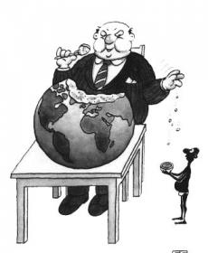
Tema 16 // El Imperialismo
Fue tanta la ambici6n que gener6 el modelo imperialista
que ninguna invasi6n y riqueza les satisfacía, por lo cual
fueron constantes las escaramuzas e incluso las guerras y
los pactos; al respecto, no s6lo se acudi6 a la conferencia
de Berlín, constantemente tenía que hacer asambleas inter-
nacionales para llegar a acuerdos, pero en no pocas ocasio-
nes el enfrentamiento armado fue inminente, algunos de los
conflictos mas importantes fueron los siguientes:
Pero la violencia contra la poblaci6n
Africana lleg6 a uno de sus maximos ho-
rrores cuando en 1904 dos comunidades
se opusieron a la dominaci6n alemana,
los pueblos Herero y Namaquas preten-
dieron levantarse en armas contra la me-
tr6poli, la cual condujo su aparato mili-
tar contra los nativos a quienes oblig6 a
desplazarse hasta el desierto de Namibia
en donde luego de envenenar las pocas
fuentes hídricas siti6 a la poblaci6n. En
total murieron mas de cien mil personas.
•
La disputa por el Caho. Cuando los ingleses llegaron a
ocupar el sur del continente, rico en perlas y oro, se en-
contraron que en la zona había algunos asentamientos
de b6ers, es decir, antiguos colonizadores holandeses,
que recurrieron al enfrentamiento armado para hacer
respetar sus posesiones. En un principio, lograron infligir
derrotas importantes a los ingleses, pero estos recurrie-
ron a su poderío militar para imponerse a los b6ers y
lograr el dominio del Cabo, actual Sudafrica.
El incidente de Fachoda. El conflicto se present6 cuando
los ingleses pretendieron unir el Cabo con el Cairo en
la llamada línea roja, para lo cual necesitaban dominar
totalmente el Nilo y el canal del Suez. De otro lado, los
franceses pretendían avanzar hacia el interior de África
desde Senegal a lo largo del sur del Sahara y trazar una
línea de dominio desde el rio Níger hasta el Nilo. Al no
llegar ningún acuerdo entre las potencias, enviaron sus
ejercitos que se encontraron en Fachoda al este de Sudan.
Luego del enfrentamiento Francia se retir6 de la regi6n.
El incidente termin6 con el Entente Cordiale de 1904, en
el que pactaron que las fronteras de dominaci6n de estas
naciones estarían entre los ríos Nilo y Congo.
Enumerar uno a uno todos los incidentes que se presen-
taron entre las potencias en esta carrera de dominaci6n,
explotaci6n y violencia resultaría extenso, pero las di-
ferencias y las ambiciones fueron de tal magnitud que
condujeron a la Primera Guerra Mundial.
El genocidio. Pero no s6lo fueron los conflictos belicos
entre las potencias los que produjeron gran cantidad
de muertos, fue la misma ocupaci6n de África la que
gener6 los horrores de la epoca, comenzando por la
primera ocupaci6n Belga en 1830 en donde, en nom-
bre de la civilizaci6n y la lucha contra la esclavitud,
fueron exterminados millares de nativos del Congo, por
el ejercito de la potencia.
AplicaciónDIBUJA Y ANALIZA LA CARICATURA
•
.
•
191
Capítulo 8. Imperialismo y nuevo colonialismo

